Slide 1
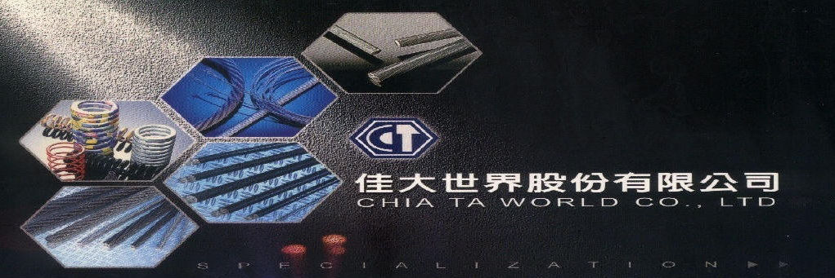
佳大世界股份有限公司
CHIA TA WORLD CO.,LTD
一一三年投資展望說明會

Slide 2
一､ 公司簡介
二､產業概況
三､ 營運概況
四､ 財務資訊
五､ 未來展望
六､其他

Slide 3
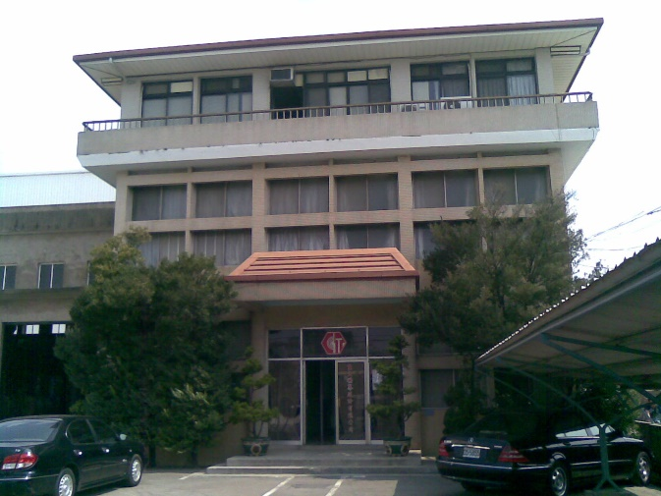
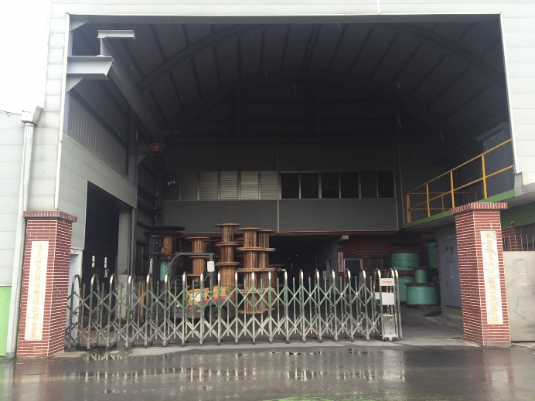
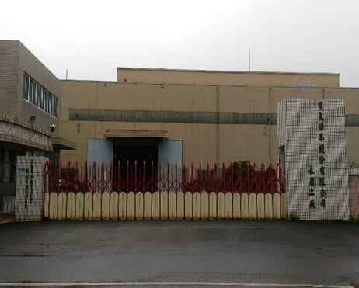
一、公司簡介

Slide 4
1973年4月23日核准設立
1997年5月上櫃
2000年9月轉上市
額定股本為1,200,000仟元
實收股本為806,945仟元
三廠:永康一廠、永康二廠、林園廠
員工總人數約為110人

Slide 5
經營理念
經營多角化
管理制度化
品質國際化
人才一流化

Slide 6
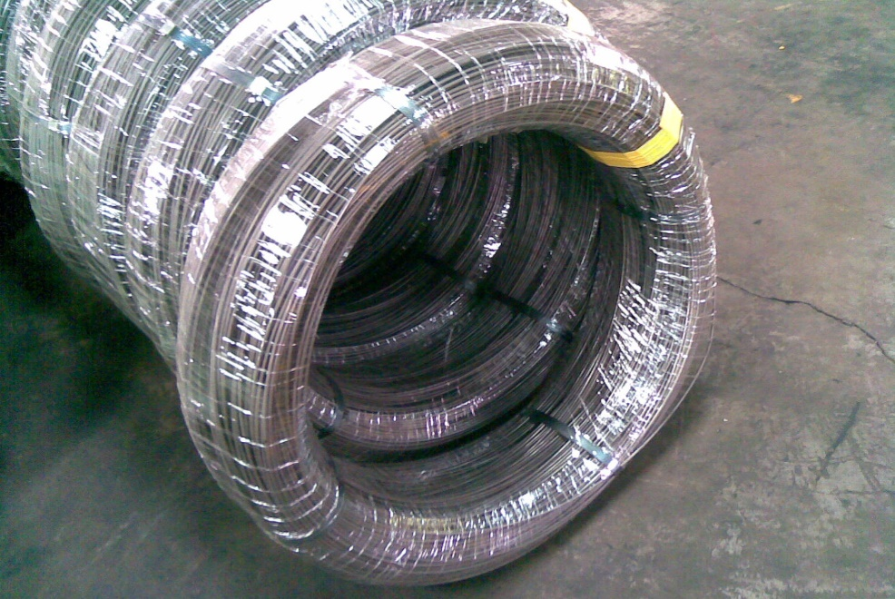
一般鋼線
Hard Drawn Steel Wire
適用於一般彈簧、彈簧床、鐵捲門、避震器、五金零件等。
鐵捲門、避震器等

Slide 7
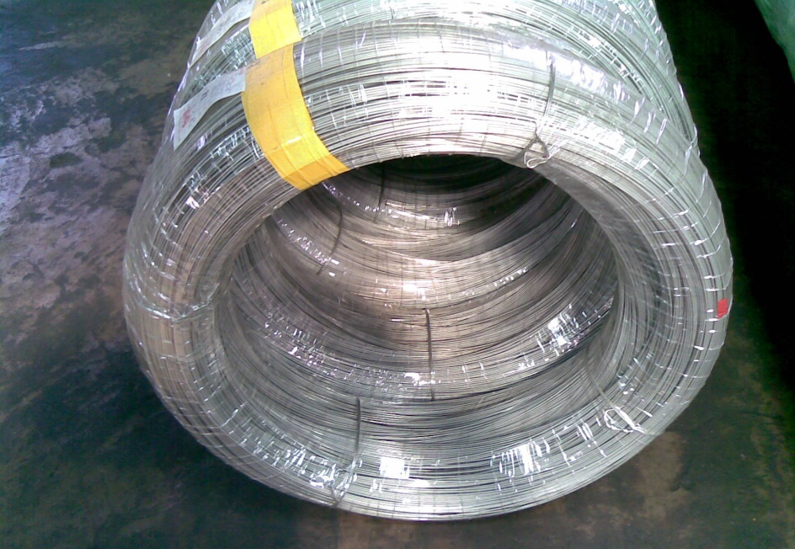
鍍鋅鋼線
Galvanized Steel Wire
適用於鋼索、電力及通信
電纜等。

Slide 8
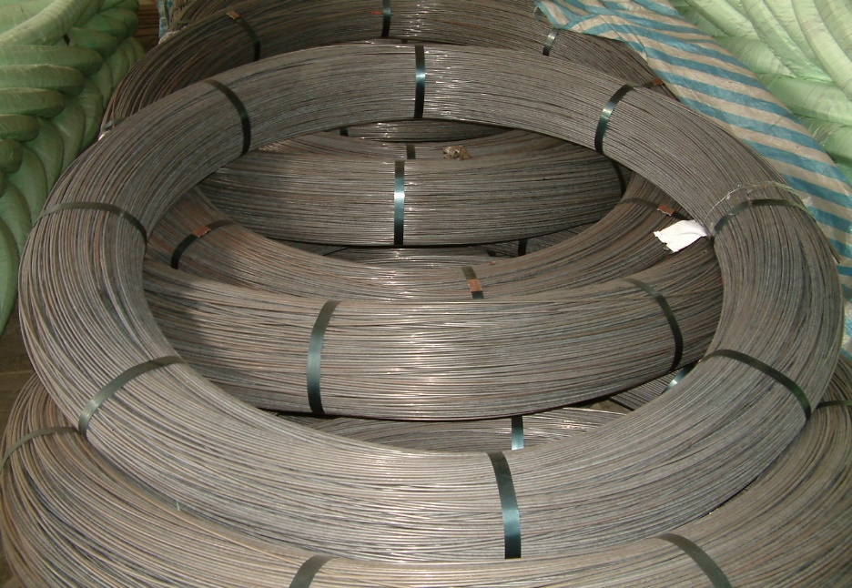
預力鋼線
Low Relaxation Pre-stressed Concrete Steel Wire
於基樁、電線桿、高壓水管、鐵路枕木等。

Slide 9
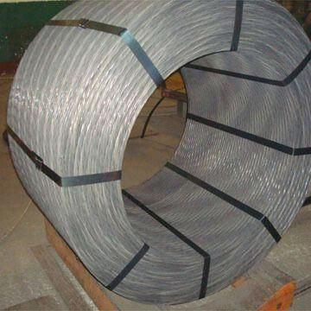
預力鋼絞線
Low Relaxation Pre-stressed
Concrete Steel Wire Strand
適用於建築、公共工程、橋樑等。

Slide 10
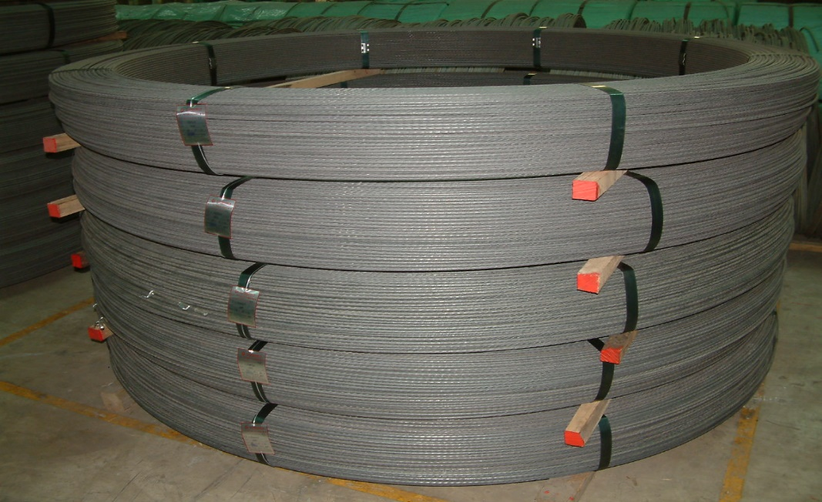
預力細徑鋼棒
Steel Bar for Pre-stressed
Concrete
(Ulbon / Deformed Bar)
適用於電線桿、
建築基樁等。

Slide 11
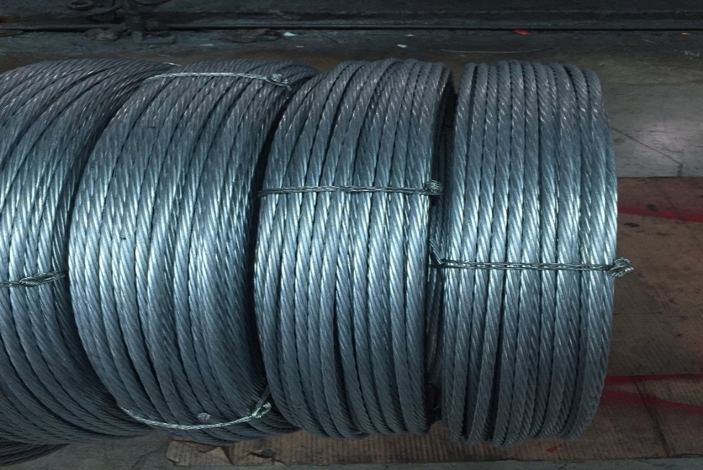
鍍鋅鋼絞線
(Un) Galvanized
Steel Wire Strand
適用於光纖、通信及電力輸電纜等。

Slide 12
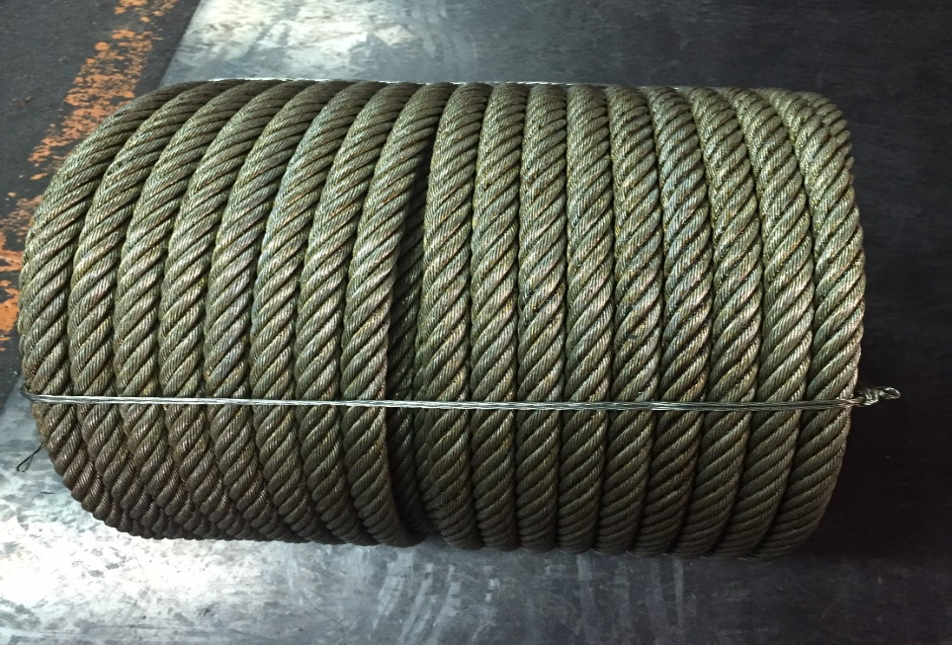
鍍鋅鋼索
Wire Rope
適用於適用於吊索、商船及
漁業用纜索等。

Slide 13
二、產業概況

Slide 14
(
產業現況與發展
台灣經濟發展一向仰賴出口，所有經濟活動受全球景氣影響甚鉅，內銷市場有限，外銷因無法簽署較有利的關稅協定，外銷成本明顯較其他國家偏高，外銷瓶頸較難突破，加上烏俄戰爭未歇、近期又突發以巴戰爭，歐美線船運節節升高，貨櫃載重20呎由24噸下修至18噸..等，對外銷市場雪上加霜。

Slide 15
外銷搶單不易而內銷又面對進口品之低價搶單，致營收持續下滑，而日益增加人工成本、環保成本及碳稅成本也是企業必須慎重面對的課題。
本公司進口原料超過五成，美國為抑制通膨持續升息的策略，台幣兌美金由年初31.221至第三季之32.093(中央銀行月平均匯率)，約增加2.793%，台幣貶值將影響公司原料之採購成本。

Slide 16
對外:烏俄戰爭與以巴衝突如能如美國總統川普所言盡早結束，讓美國、歐洲等世界的經濟振興計畫、基礎建設，將帶動鋼市需求。
對內:期待政府積極推動公共工程，透過電力的開發，老舊橋樑及都更改建，再加上電子產業之建廠需求，應可帶動鋼市的需求。

Slide 17
(
產業中下游關聯性
上:煉鋼、大鋼胚、小鋼胚、線材、
進口小鋼胚再延壓成線材。
中:線材加工再抽成各類規格鋼線、鋼索、
鍍鋅鋼線、預力鋼線、預力鋼絞線。
下:床褥業、鋼索五金、五金彈簧、基樁、
電線桿、橋樑、運動器材、電線電纜。

Slide 18
(
產品發展趨勢及競爭
大陸及東南亞國家之鋼線鋼纜製品因其原料價低，經濟規模大，產品成本較台灣低廉，產品品質或許無法與台灣相比，但在品質要求不高的市場
，又挾其與多國簽訂互利貿易協定，外銷市場佔盡優勢，著實對台灣出口商產生不小的壓力。面對強大競爭對手，只能朝降低成本因應，因此積極尋找價廉物美之原物料，經由產製技術升級，提高公司產品品質與他國製品做出區隔，是公司未來發展的方向。

Slide 19
三、營運概況

Slide 23
四、財務資訊

Slide 24
最近二年度及截至第三季之資產負債表
單位:新台幣仟元
會計科目 2024/09月 2023/12月 2022/12月
金 額 % 金 額 % 金 額 %
流動資產 500,871 39 491,015 39 544,438 42
非流動資產 768,483 61 753,130 61 766,582 58
資產總計 1,269,354 100 1,244,145 100 1,311,020 100
流動負債 197,717 16 198,954 16 265,875 20
非流動負債 16,342 1 16,543 1 17,237 2 負債總計 214,059 17 215,497 17 283,112 22
權益總計 1,055,295 83 1,028,648 83 1,027,908 78

Slide 25
最近二年度及截至第三季之損益表
單位:新台幣仟元
會計科目 2024/09月 2023/12月 2022/12月
金 額 % 金 額 % 金 額 %
營業收入淨額 421,529 100 586,548 100 810,803 100
營業毛利 58,401 14 52,118 9 51,560 6
營業淨利 12,139 3 -6,072 -0 -15,077 -2
稅前淨利 15,018 4 -3,727 -0 -14,490 -1
本期淨利 12,319 3 -3,112 -0 -12,698 -1
每股盈餘(稅後) $ 0.15 $-0.04 $-0.16

Slide 26
最近二年度及截至第三季之重要財務比例
2023/09月 2023 /12月 2022/12月
負債佔資產比率 16.86 17.32 21.59
流動比率 253.33 246.80 204.77
速動比率 127.73 114.62 104.48
利息保障倍數 7.42 -0.19 -2.96
資產報酬率 1.14 -0.05 -0.74
股東權益報酬率 1.19 -0.30 -1.22

Slide 27
最近五年截至第三季之毛利率

Slide 28
五、未來展望

Slide 29
本公司
針對原料供應，多方比價採購較具價格優勢之原料，降低成本。
強化製程管理及研發，降低不良率，執行皮膜處理廠設備更新，改善酸洗品質及環境條件，提升伸線品質。
積極尋求新客戶，降低市場集中之風險。
加強上售服人員的彈簧加工技能，使上下游緊密關係，確保原料品質及鞏固銷貨通路、創造雙贏。

Slide 30
客 戶
現有線材市場，線材產品種類眾多，各有不同之需求者。本公司加強客戶服務，配合客戶需求，開發新產品，達到「客製化」生產。並積極開發新客戶，開拓新市場。

Slide 31
社會責任
製程中可能產生有害環境之原物料、廢水、氣體之設備持續更新並加強管理，善盡企業責任，備妥緊急應變計畫，將發生損害之可能性降至最低。

Slide 32
投 資
近年來受到疫情、戰爭、貿易戰、通膨等因素影響，市場需求疲軟，經由審慎評估，截至目前為止本公司目前未有新的投資計畫案，僅逐步更新現有設備，靜候時機再行評估是否投資。

Slide 33
六、其他
本公司無其他報告事項

